Slide 1


LABORATÓRIO DE APLICAÇÕES DE LINGUAGEM DE PROGRAMAÇÃO ORIENTADA A OBJETO
06
Prof. Marcos Antonio

Slide 2
SWING
Exercício06_1
ANALISAR OS Exemplos: Exemplo12 a Exemplo16
Utilizando o Exemplo14. desenvolver um aplicativo para venda de produtos de beleza/higiene (Sabonete, Shampoo, Creme, etc).
As imagens você deve buscar no google imagem, salvando-as como .GIF.

Slide 3
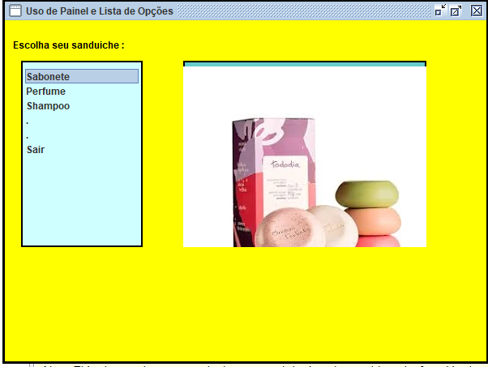
SWING
Exercício06_1 - Sugestão

Slide 4
SWING
Exercício06_2
No Exercício05_3 desenvoler classes para os frames: Alterar Curso/Excluir Curso, Alterar Disciplina/Excluir, Disciplina. Alterar Aluno/Excluir Aluno. Alterar Professor,/ Excluir Professor,
Para cada situação: Curso, Disciplina..., deve ter somente um frame, possibilitano alterar e excluir, com quatro (4) botões: Alterar, Excluir. Limpar e Sair. Para os botões Alterar e Excluir deve ter um botão extra de Confirmar, sendo trabalhado com o setVisible(true) ou setVisible(false).

Slide 5
SWING
Exercício06_2
Os frames para alterar/excluir são os mesmos de Cadastrar, com o Label1 indicando o que vai se ferita. Porém, podem ser melhoradas com o uso de bordas.
Salvar como Exercicio06_2

Slide 6
SWING
Exercício06_2
OBS: Agora o Exercício06_2 completo deve ter
um frame da password, um frame do menu, 11
frames de Cadastrar e Mostrar, e 4 frames de
Manutenção, ou seja, um total de 17 frames.
Porém, muitos frames são iguais, mudando
somente o título, por ex: cadastrar curso, mostrar
cursoo e alterar/excluir curso (terão funções
diferentes na continuação do projeto.

